Slide 1
C Seminar # 10

Slide 2
목차
01
16장 스트림과 파일 입출력
02
17장 동적 메모리와 연결 리스트
C Seminar # 10

Slide 3
01
16장 스트림과 파일 입출력

Slide 4
16장 스트림과 파일 입출력
16.1
16.2
16.3
스트림
printf() 출력
scanf()를 이용한 입력
16.4
16.5
16.6
16.7
파일의 기초
텍스트 파일 읽기와 쓰기
이진 파일 읽기와 쓰기
임의 접근
C Seminar # 10

Slide 5
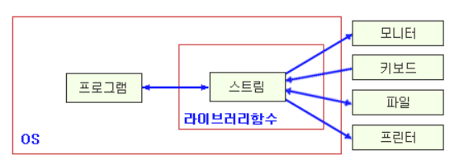
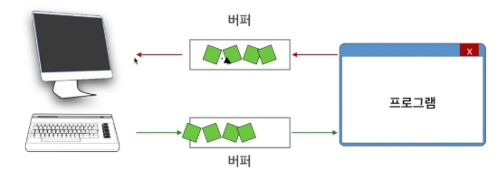
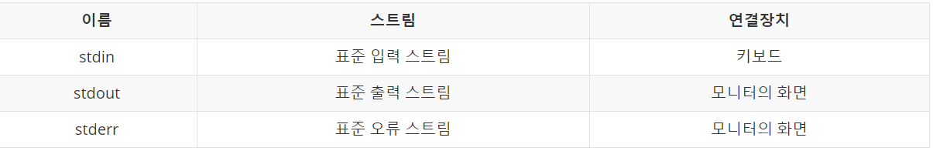
C Seminar # 10
16장
16.1 스트림
스트림이란 모든 입력과 출력을 바이트들의 흐름으로 생각하는 것이다.
C
장치독립성
특징
버퍼의사용
표준 입출력 스트림

Slide 6
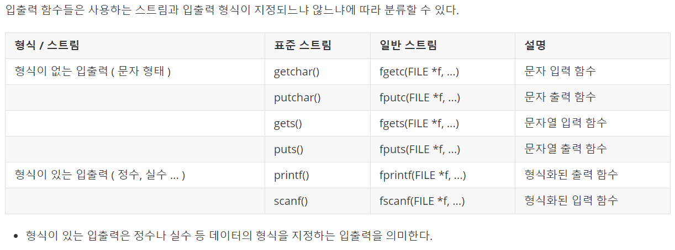
C Seminar # 10
16장
입출력 함수의 분류

Slide 7
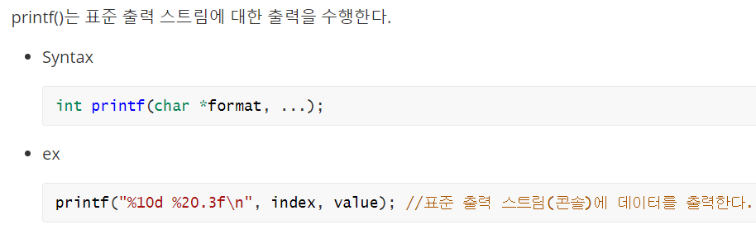



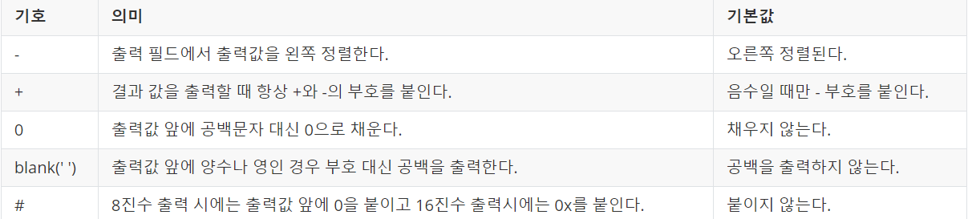
C Seminar # 10
16장
16.2 printf() 출력
형식 제어 문자열
필드폭과 정밀도
변수나 수식의 값을 출력하는 형식을 지정한다.
플래그

Slide 8
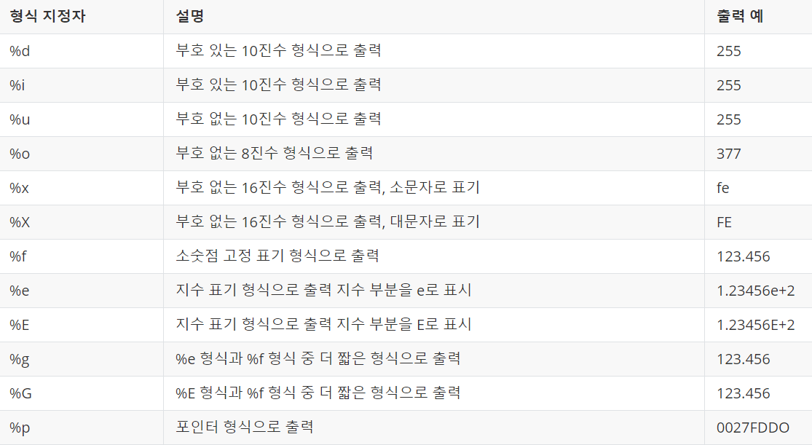


C Seminar # 10
16장
형식
실수 표기법
정수부와 실수부로 나눠서 표기
가수부와 지수부로 나눠서 표기
= 과학적 표기법

Slide 9
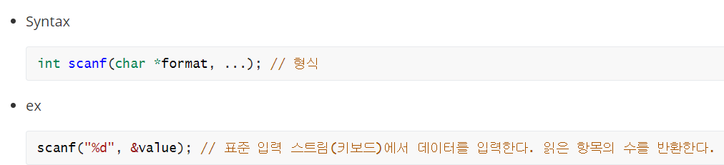
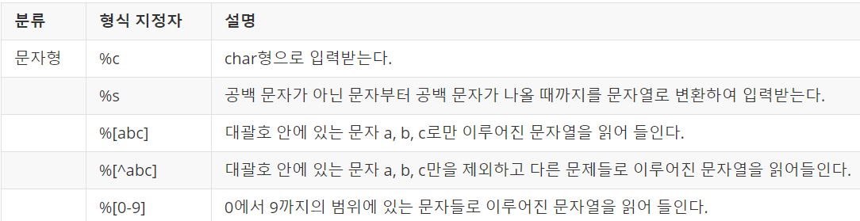
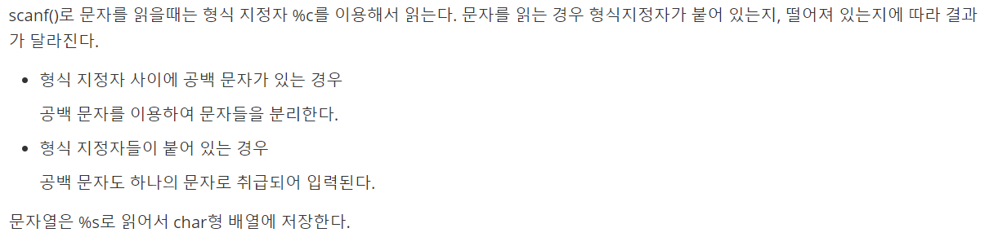
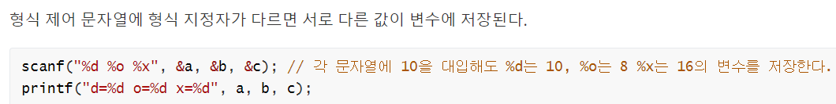
C Seminar # 10
16장
scanf()는 문자열을 정수, 실수로 변환하는 역할을 한다.
16.3 scanf()를 이용한 입력
형식 제어 문자열
필드폭 지정하여 읽기
문자와 문자열 읽기
8진수, 16진수 입력

Slide 10
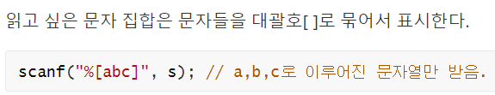
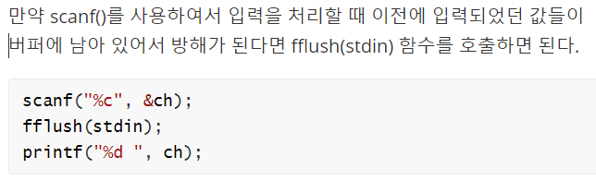
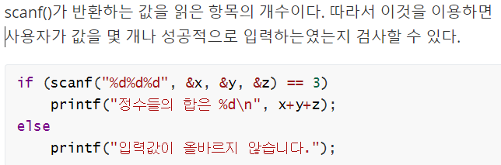
C Seminar # 10
16장
문자 집합으로 읽기
fflush()의 사용
scanf()의 반환값 이용

Slide 11
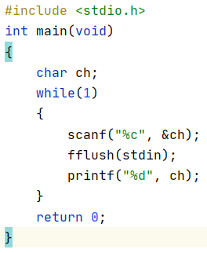

C Seminar # 10
16장
ex scanf6.c Code

Slide 12
C Seminar # 10
16장
16.4 파일의 기초
파일을 사용하면 데이터를 영구적으로 보관할 수 있다.
메모리
하드
디스크
휘발성,
전원이 꺼지면
사라진다.
C언어에서는 어떻게 파일에 저장할 수 있을까?

Slide 13
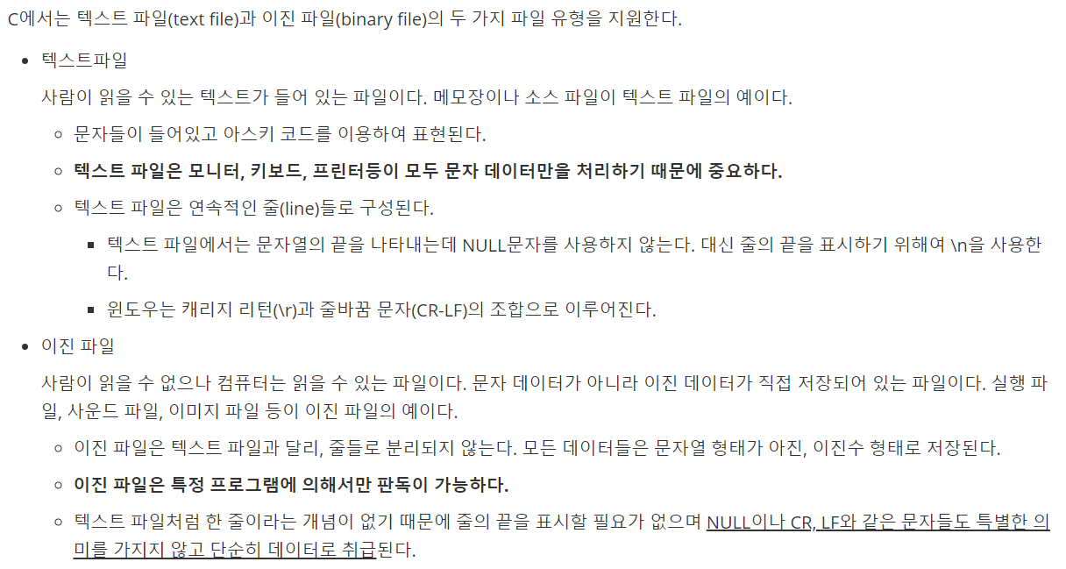
C Seminar # 10
16장
파일의 개념
파일의 입출력
파일의 시작
파일의 끝
파일의 유형

Slide 14
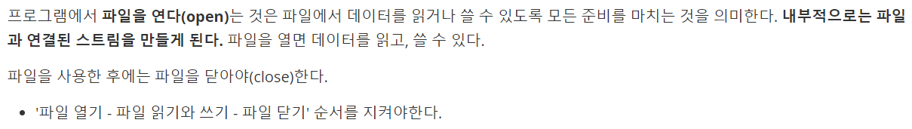
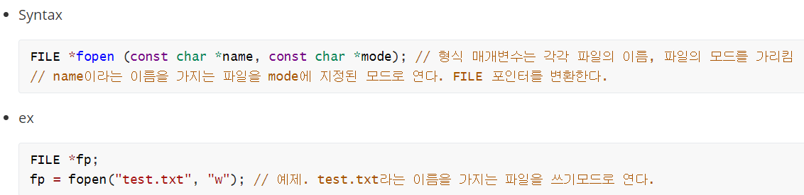
C Seminar # 10
16장
파일 처리의 개요
파일 열기

Slide 15
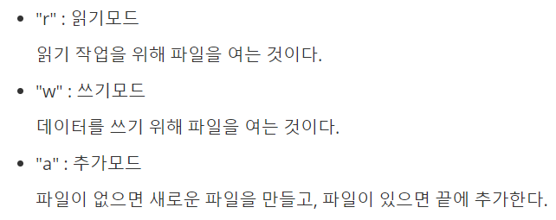
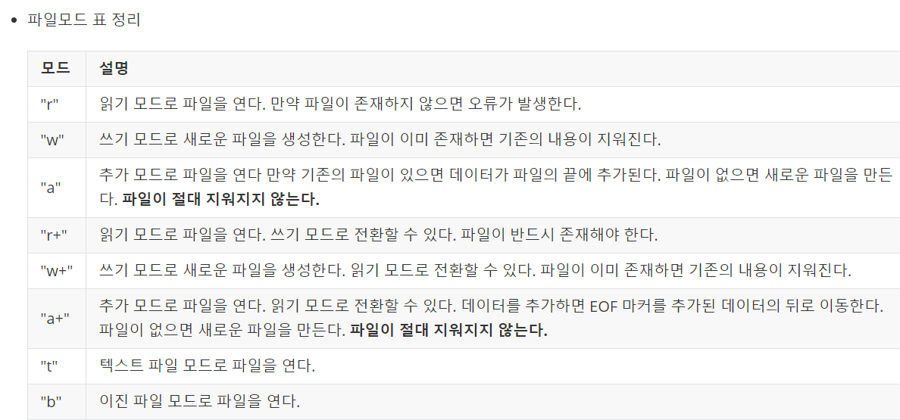
C Seminar # 10
16장
기본적인 파일모드

Slide 16
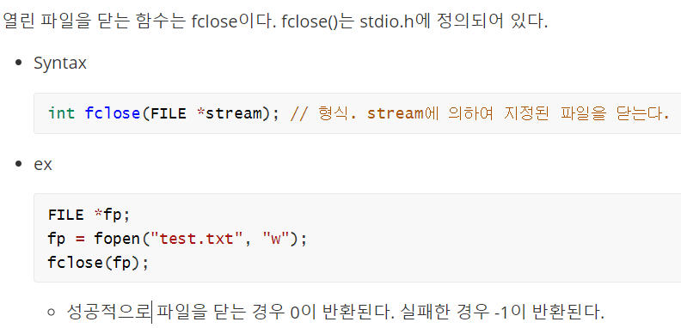
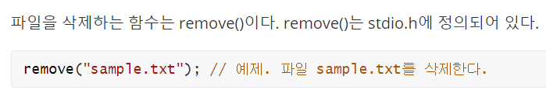
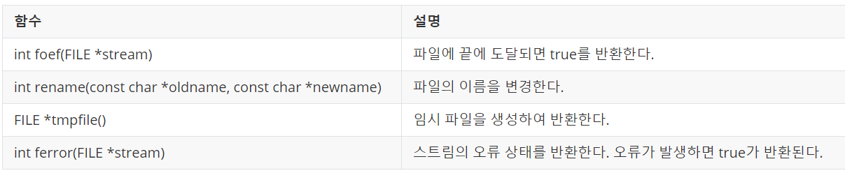
C Seminar # 10
16장
파일 닫기
파일 삭제
기타 함수들

Slide 17
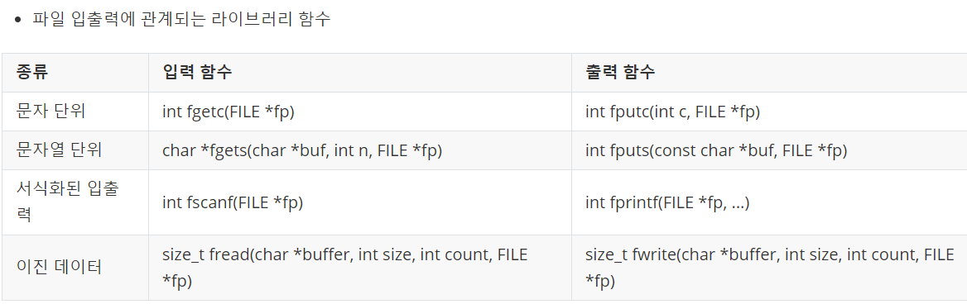
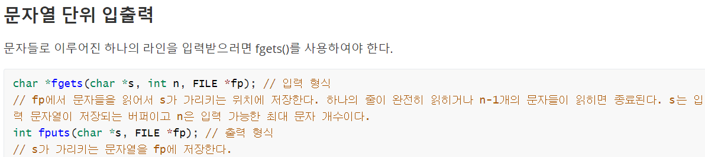
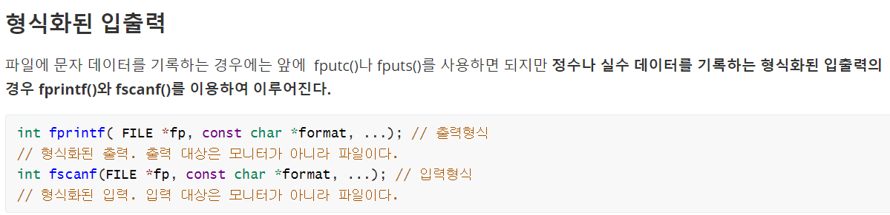
C Seminar # 10
16장
16.5 텍스트 파일
읽기와 쓰기
TEXT
이진

Slide 18
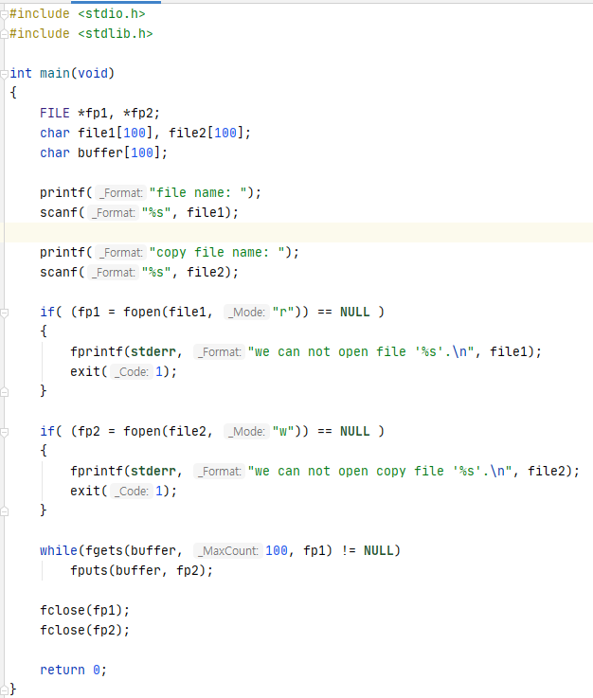
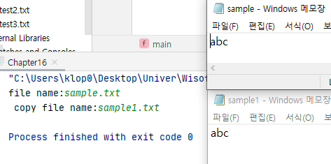
C Seminar # 10
16장
ex fcopy1.c Code

Slide 19
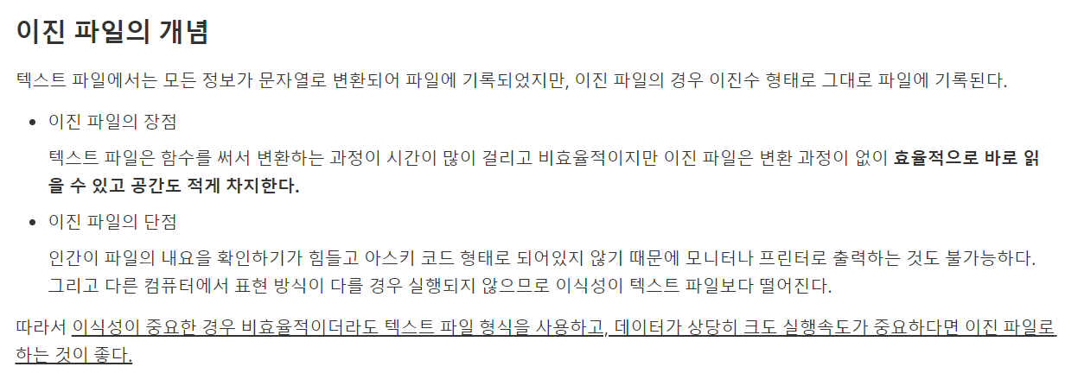
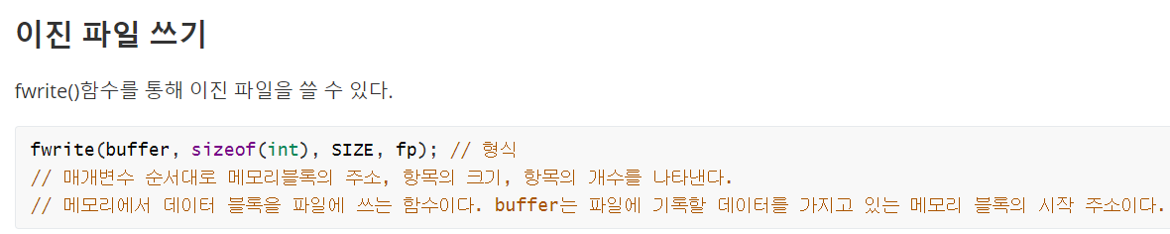
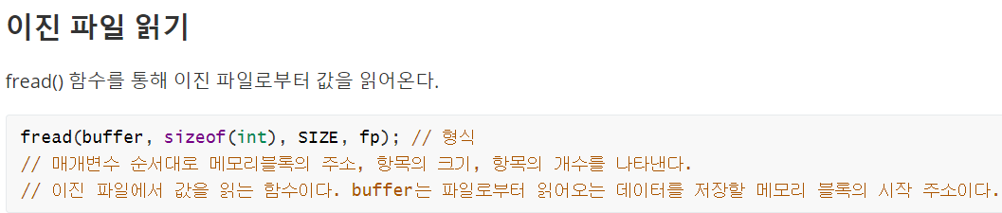
C Seminar # 10
16장
16.6 이진 파일
읽기와 쓰기

Slide 20
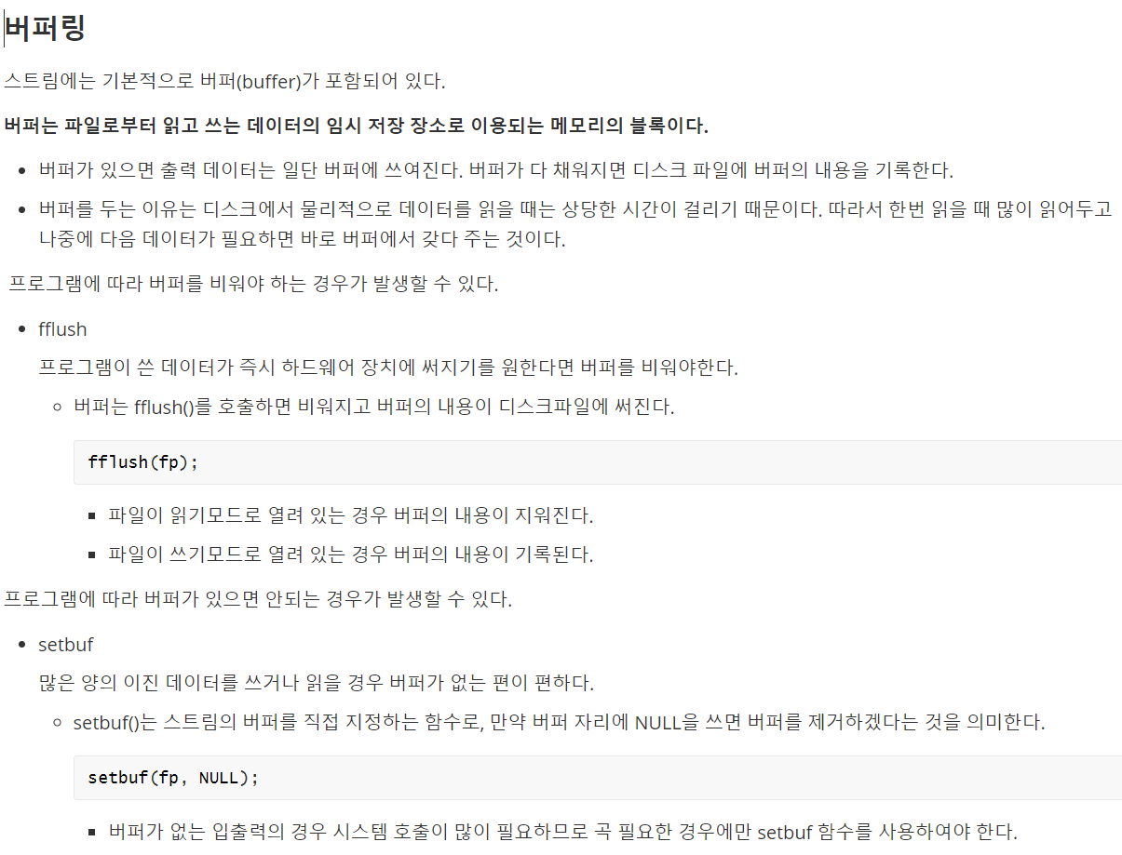
C Seminar # 10
16장

Slide 21
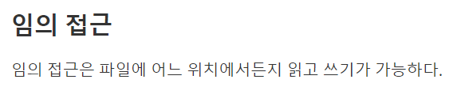
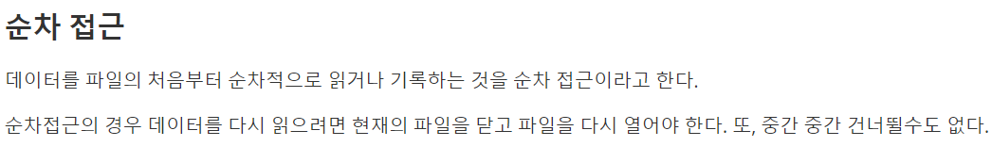


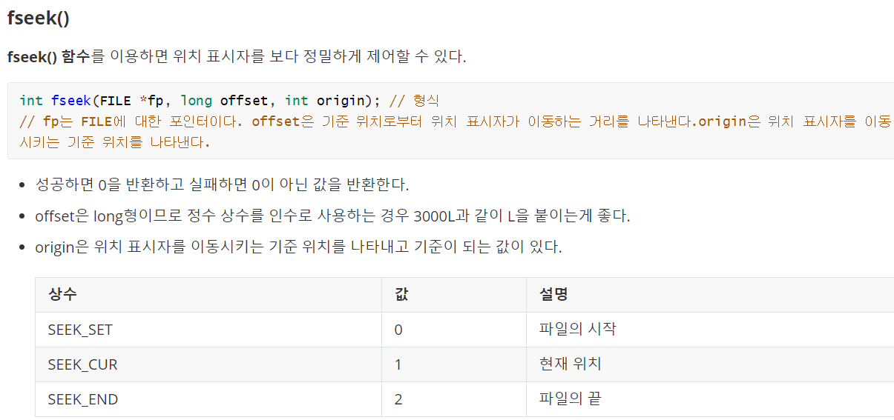
C Seminar # 10
16장
16.7 임의 접근
파일 포인터 관련 함수

Slide 22
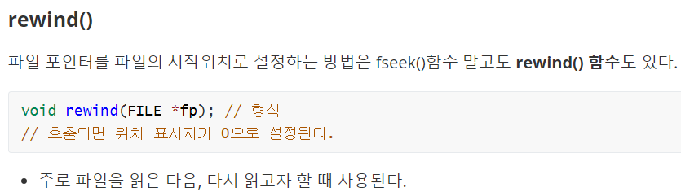
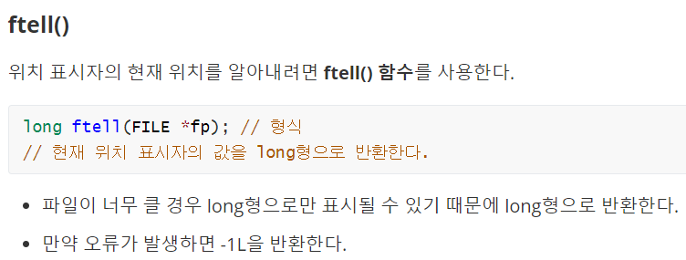
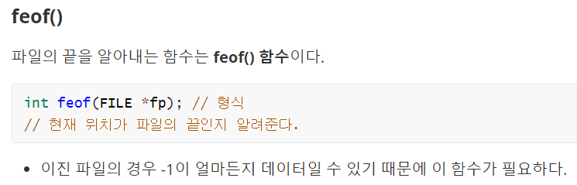
C Seminar # 10
16장

Slide 23
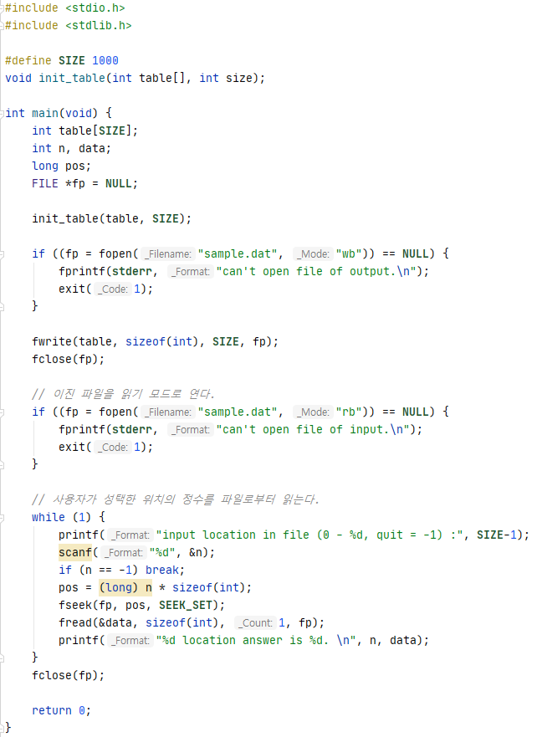
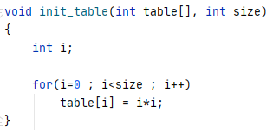
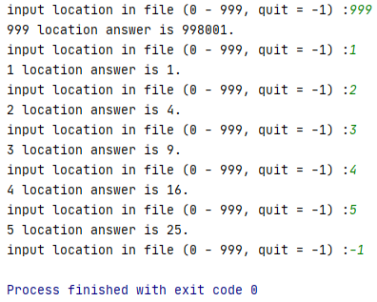
C Seminar # 10
16장
ex fseek.c Code

Slide 24
02
17장 동적 메모리와 연결 리스트
Notes:
.

Slide 25
17장 동적 메모리와 연결 리스트
17.1
17.2
17.3
동적 할당 메모리란?
동적 메모리 할당의 기본
동적 메모리 할당의 응용
17.4
17.5
연결 리스트란?
연결 리스트의 연산
C Seminar # 10

Slide 26
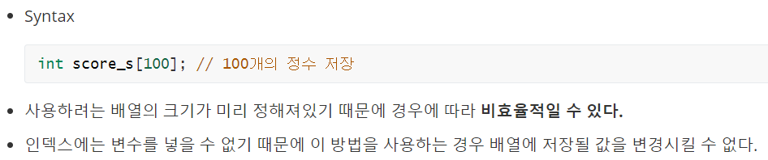
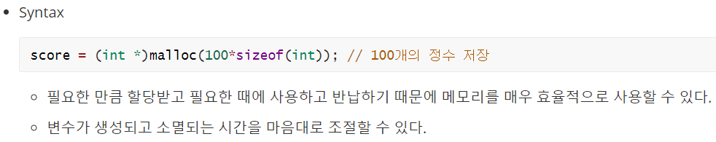
C Seminar # 10
16장
17.1 동적 할당
메모리란?
동적 할당 메모리의 개념
정적 메모리 할당
동적 메모리 할당

Slide 27
C Seminar # 10
16장
동적 메모리의 사용 절차
메모리 요청
승인,
메모리 할당
정상종료
비정상
종료
반납
할당 메모리
사용
Notes:
얼마나 할당받을 것인지 결정하고 라이브러리 함수를 호출하여 운영체제에게 메모리를 요청한다.
메모리가 충분하면 요청이 승인되고 메모리가 할당된다.
프로그램이 할당된 메모리를 사용한다.
사용이 끝나면 메모리를 운영체제에게 다시 반납한다.
* 메모리를 반납하지 않으면 다른 프로그램이 동적 메모리를 사용할 수 없게 된다.

Slide 28

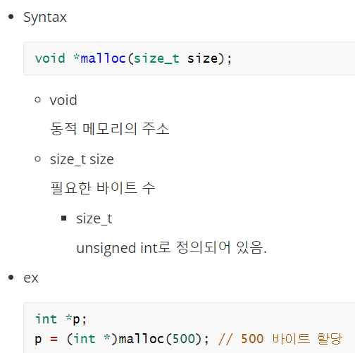
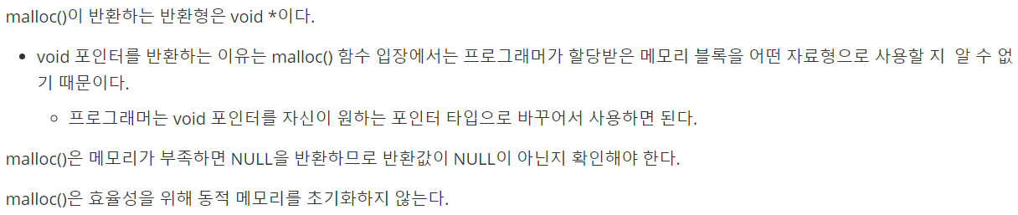
C Seminar # 10
16장
17.2 동적 메모리
할당의 기본
동적 할당 메모리 할당
malloc()

Slide 29

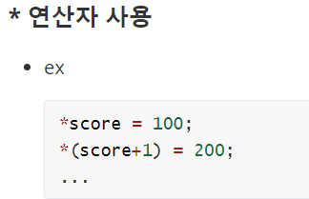
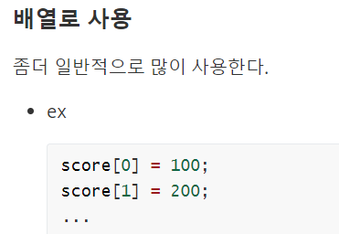
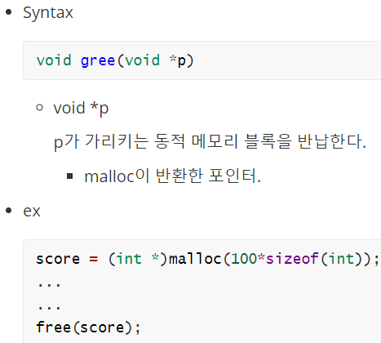
C Seminar # 10
16장
동적 할당 메모리 사용
동적 메모리 반납
free()

Slide 30

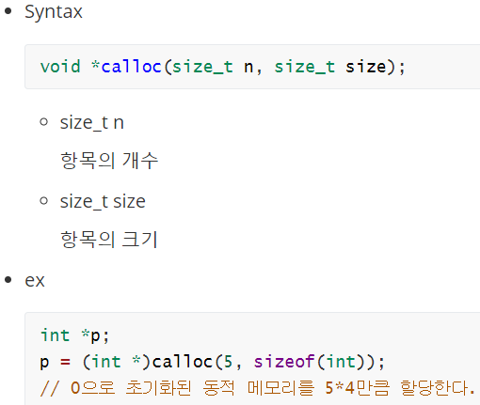
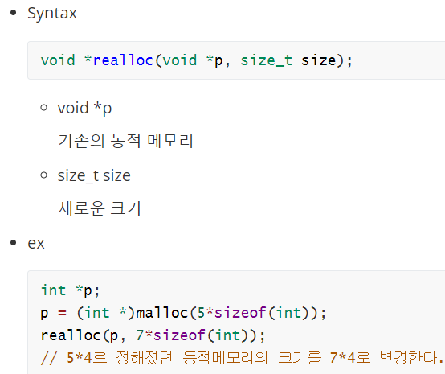
C Seminar # 10
16장
17.3 동적 메모리
할당의 응용
calloc()
realloc()

Slide 31

C Seminar # 10
16장
동적 메모리 반납

Slide 32

C Seminar # 10
16장
17.4 연결 리스트란?
연결리스트 개념

Slide 33


C Seminar # 10
16장
연결 리스트의 구조
링크 필드
데이터 필드
링크 필드
데이터 필드

Slide 34




C Seminar # 10
16장
연결 리스트의 장점
연결 리스트의 단점
자기 참조 구조체
typedef

Slide 35




C Seminar # 10
16장
연결리스트 생성의 예
1. 노드를 정의
2. 노드 생성
3. 새로 만들어진 노드에 데이터를 저장하고 링크 필드를 NULL로 설정한다.
4. 노드를 하나 더 동적으로 생성하고 첫 번째 노드의 링크 필드가 두 번째 노드를 가리키도록 한다.
5. 작성이 끝나면 반드시 메모리를 헤제해주어야 한다.

Slide 36


C Seminar # 10
16장
17.5 연결 리스트의
연산
순회
리스트의 데이터값 출력
노드의 개수 세기

Slide 37

C Seminar # 10
16장
합계 구하기

Slide 38


C Seminar # 10
16장
ex book.c Code

Slide 39




C Seminar # 10
16장
ex book.c Code

Slide 40
Q & A
감사합니다.

